Slide 1
Departamento de Servicio
Social y Residencias Profesionales
¡BIENVENIDOS!
***PLATICA DE INDUCCIÓN
RESIDENCIA PROFESIONAL***

Slide 2
Departamento de Servicio
Social y Residencia Profesional
RESIDENCIA PROFESIONAL
La Residencia Profesional es una estrategia educativa de carácter curricular, que permite al estudiante universitario emprender un proyecto teórico-práctico, analítico, reflexivo, crítico y profesional; con el propósito de resolver un problema específico de la realidad social y productiva, para fortalecer y aplicar sus competencias profesionales.
La R.P dura como mínimo 4 meses y máximo 6 meses, cubriendo 500 horas, 4 horas diarias de lunes a viernes.

Slide 3
Departamento de Servicio
Social y Residencia Profesional
¿Por qué tengo que realizar Residencia Profesional
Es un valor curricular para su historial académico y equivale a 10 créditos académicos.
Es un requisito obligatorio que deberá tener él (la) estudiante para cumplir el 100% de los créditos del total de la carrera.
Viene estipulado en las Normas y Procedimientos para el Registro, Seguimiento y Conclusión de la R.P
Tecnológico Nacional de México; Lineamiento para la operación y cumplimiento de la Residencia Profesional
Reglamento del Tecnológico de Estudios Superiores de Ixtapaluca.

Slide 4
Departamento de Servicio
Social y Residencia Profesional
¿Dónde se puede realizar la Residencia Profesional?
Sector
publico
Sector
privado
NOTA: Para realizar la Residencia Profesional en el Sector Privado ó en Dependencias del Gobierno Federal, es necesario que exista la vinculación entre el TESI y la empresa o dependencia, mediante la firma de un CONVENIO.

Slide 5
Departamento de Servicio
Social y Residencia Profesional
-Haber cumplido con el 80% de los créditos académicos.
-Ser alumno (a) regular.
-No contar con ninguna asignatura en condiciones de “Curso especial”.
-Estar inscrito (a) en noveno semestre ó posterior que no rebase los 12 semestres.
Requisitos:

Slide 6
Departamento de Servicio
Social y Residencia Profesional
Documentación
A entregar:
-Kardex con fecha actualizada.
1-.Solicitud para carta de presentación, descargan el formato en la página oficial del TESI (https://tesi.org.mx/servicios_escolares.html)
-Constancia de estudios(se tramita en el área de control escolar, con el porcentaje y número de créditos cubiertos).
- CURP actualizado, no mayor a 1 mes.
-Vigencia del seguro social y/o copia del carnet (IMSS) o equivalente.

Slide 7
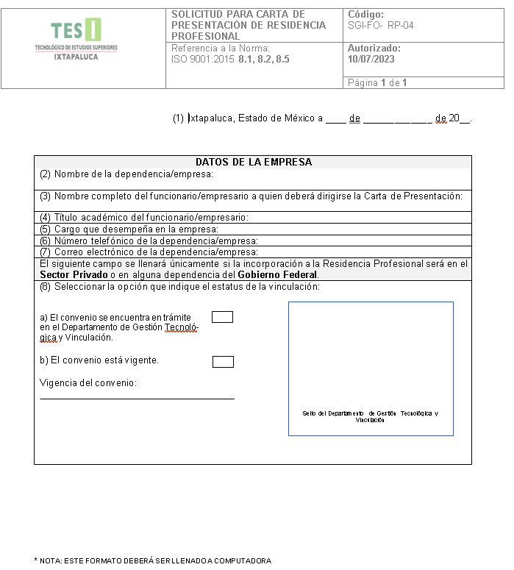
Departamento de Servicio
Social y Residencia Profesional
1-.SOLICITUD PARA CARTA DE PRESENTACIÓN DE RESIDENCIA PROFESIONAL
Formato No. 1
Deberán pasar al Departamento de Gestión Tecnológica y Vinculación

Slide 8
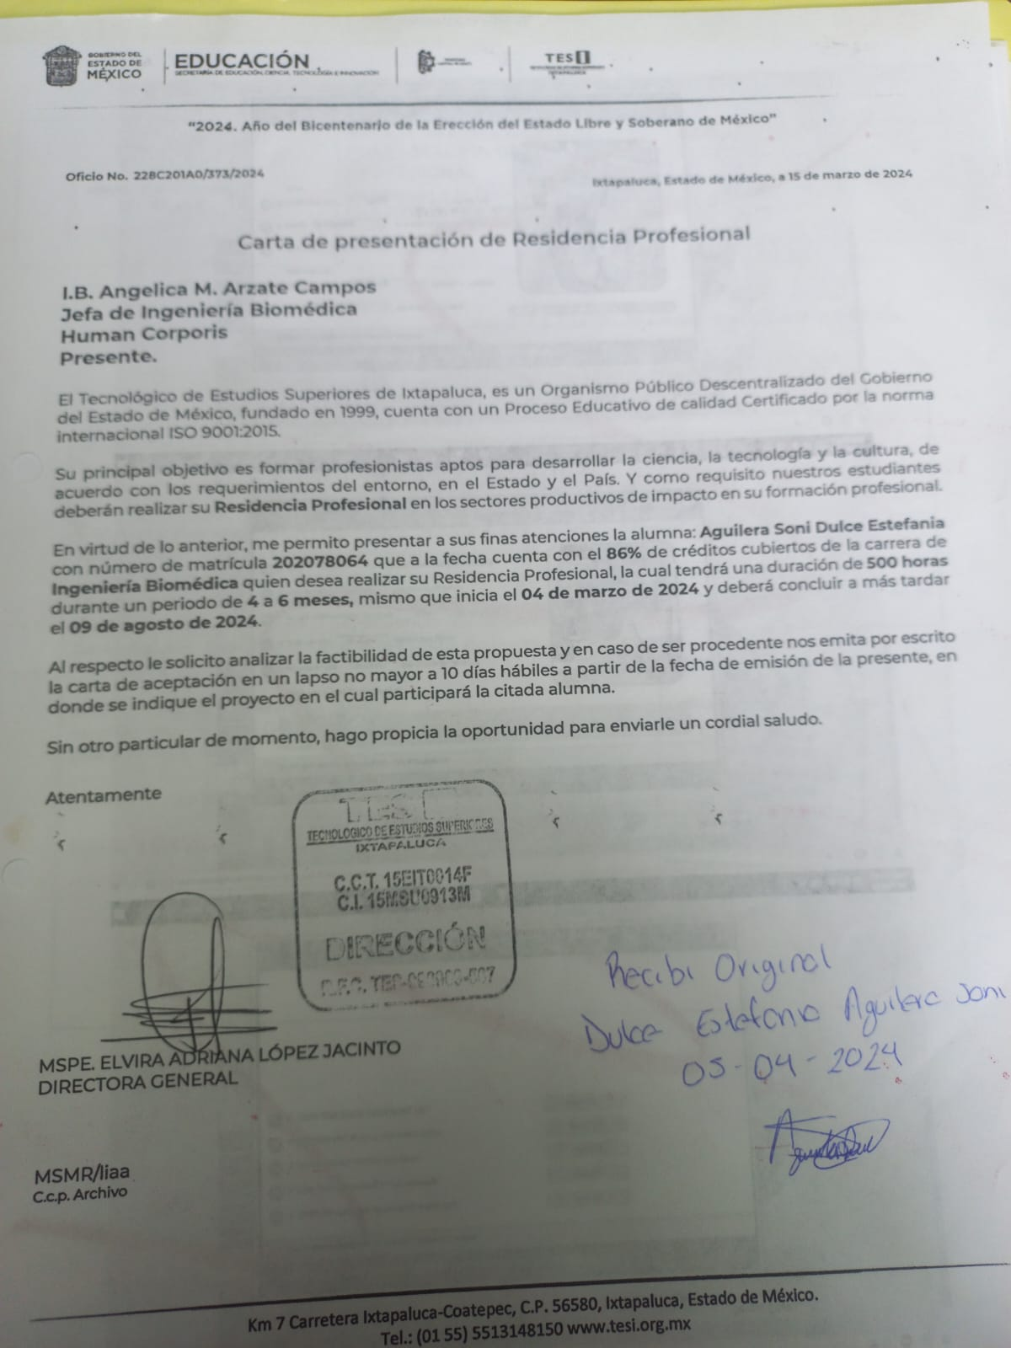
Departamento de Servicio
Social y Residencia Profesional
LA ENTREGA DE LA DOCUMENTACIÓN EN EL ÁREA DE S.S Y R.P DEBERÁ SER DEL: EN LAS FECHAS AUTORIZADAS.
Posteriormente, se hace entrega de:
Ejemplo:
2-.LA CARTA PRESENTACIÓN expedida por el área de Servicio social y Residencia profesional (5 a 10 días hábiles).
deberán de entregarla en la empresa y/o área donde se encuentren realizando la Residencia.

Slide 9
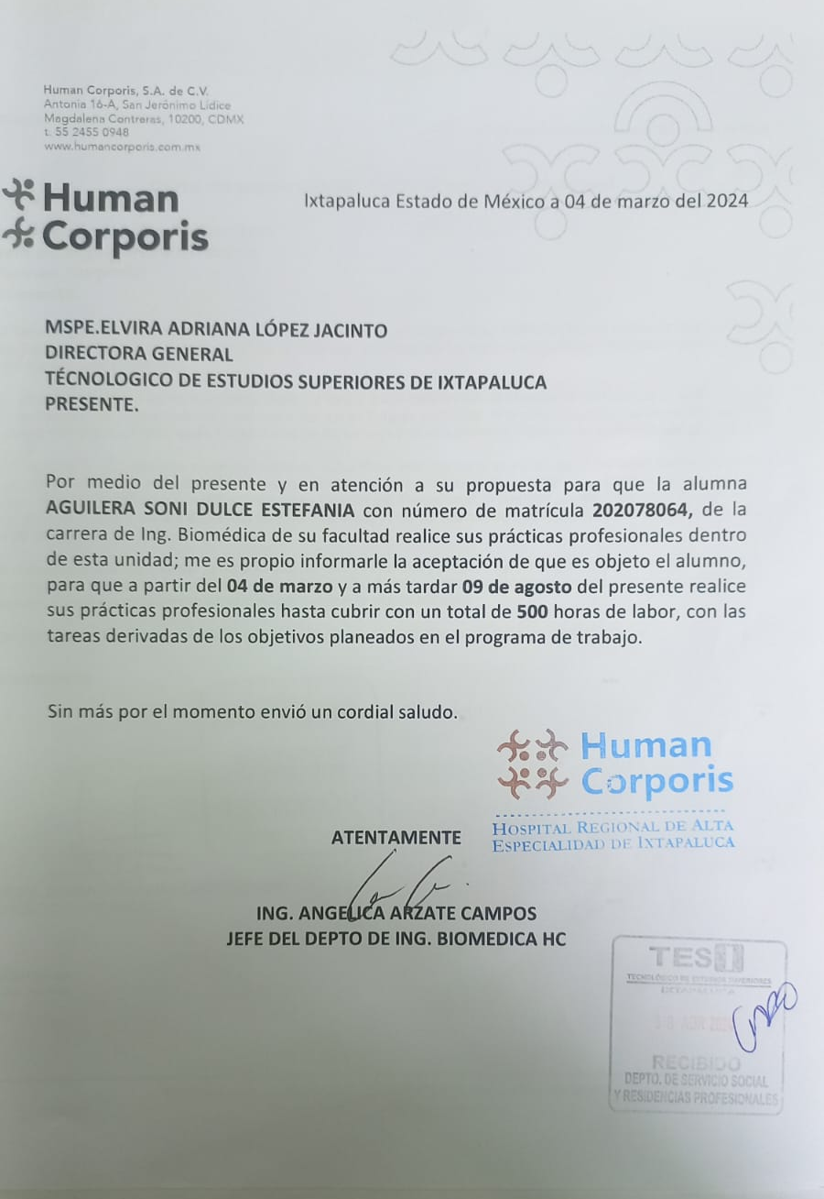
Departamento de Servicio
Social y Residencia Profesional
Posteriormente los estudiantes realizan la entrega de:
Ejemplo:
3.- LA CARTA DE ACEPTACIÓN; la genera el área donde estarán realizando su Residencia (5 a 10 días hábiles).
Deberán entregarla en el área de Servicio social y Residencia (original y copia).

Slide 10
Departamento de Servicio
Social y Residencia Profesional
Posterior a la fecha de entrega de registro en el área de Servicio social y Residencia tendrán que entregar EN LAS FECHAS AUTORIZADAS los siguientes documentos:
4.- FORMATO DE PROPUESTA DEL ANTEPROYECTO (la descargan de la página del TESI
(https://tesi.org.mx/servicios_escolares.html)

Slide 11
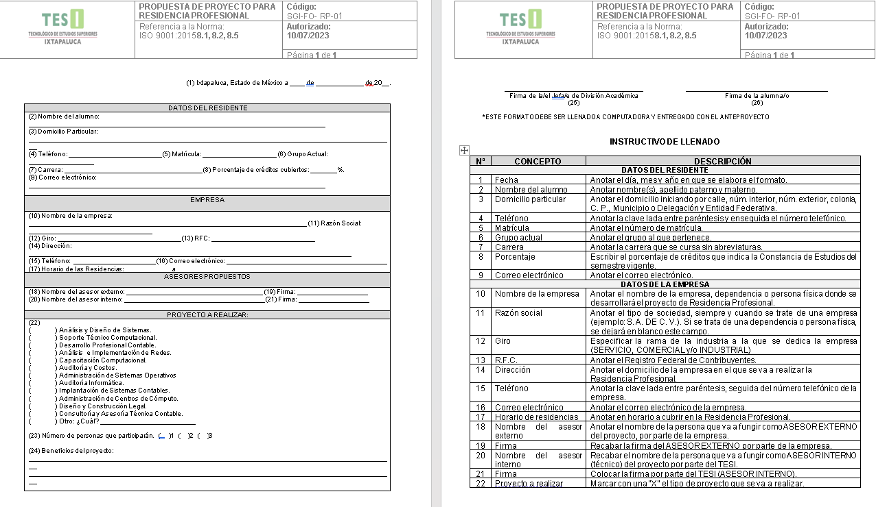
Departamento de Servicio
Social y Residencia Profesional
-Formato 4:

Slide 12
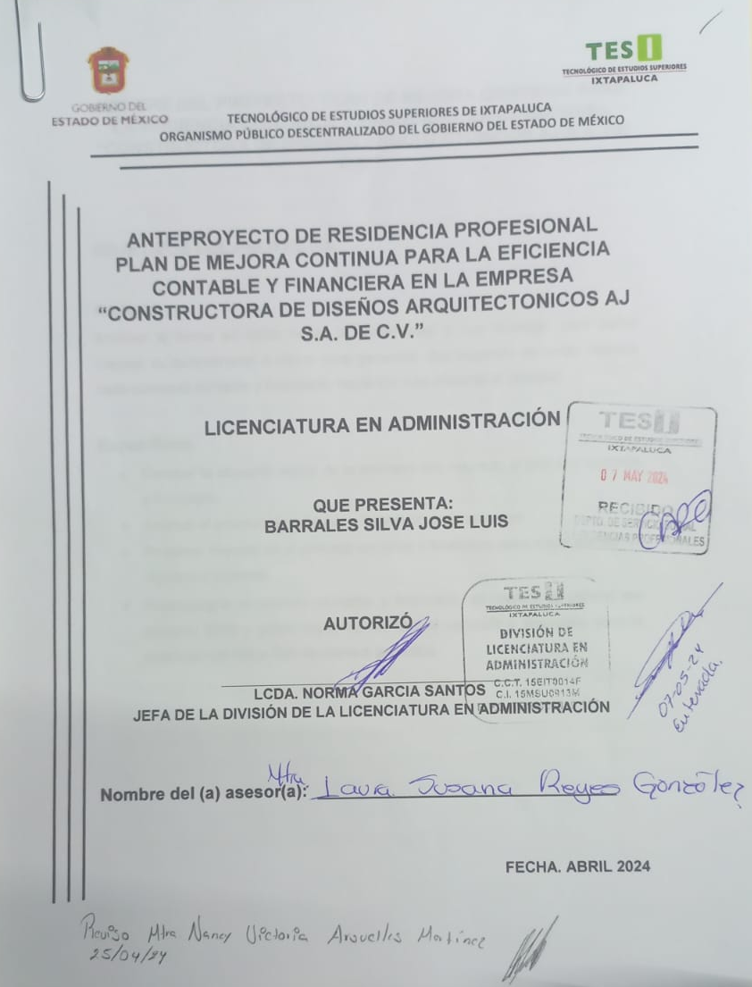
Departamento de Servicio
Social y Residencia Profesional
-Formato 5:
5.- ANTEPROYECTO El formato de la caratula lo proporciona su asesor (a) interno y/o jefe (a) de división) son aprox. 5-8 hojas(objetivo Gral., objetivos específicos, justificación, cronograma.

Slide 13
Departamento de Servicio
Social y Residencia Profesional
ANTEPROYECTO PARA LA RESIDENCIA PROFESIONAL:
Se acredita mediante la realización de proyectos internos o externos con carácter local, regional, nacional o internacional, en cualquiera de los siguientes ámbitos:
Sector social, productivo de bienes y servicios,
Innovación y Desarrollo Tecnológico,
Investigación,
Diseño y/o construcción de equipo,
Proyectos propuestos por la academia,
Prestación de servicios profesionales.
NOTA IMPORTANTE:
Es autorizado por él (la) jefe (a)
Carrera

Slide 14
Departamento de Servicio
Social y Residencia Profesional
-Formato 6:
6.-CARTAS COMPROMISO ASESOR INTERNO, EXTERNO Y METODOLÓGICO (la descargan de la página del TESI.
(https://tesi.org.mx/servicios_escolares.html)
*NO OLVIDAR* deberán venir firmadas por el asesor correspondiente.

Slide 15
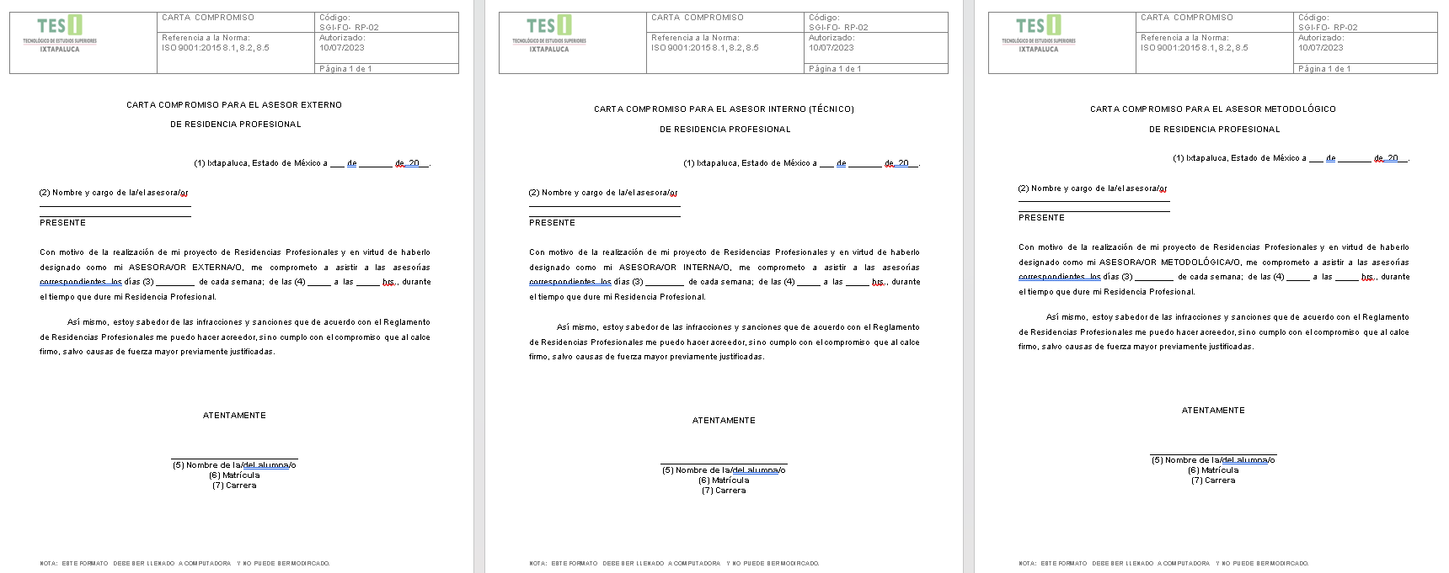
Departamento de Servicio
Social y Residencia Profesional
FORMATOS (CARTAS COMPROMISOS)
Nota importante: Deberán ser firmadas en la parte derecha de recibido por cada uno de los asesores.

Slide 16
Departamento de Servicio
Social y Residencia Profesional
CUANDO SEA EL TIEMPO INDICADO DE GENERAR LOS REPORTES MENSUALES :
Deberán realizar el llenado conforme sea el tiempo indicado ejemplo: 1er informe mensual inicio 04 de septiembre 2024 a la fecha de termino al 04 de octubre 2024;
7.-REPORTE MENSUAL El formato se descarga de la página del TESI:
https://tesi.org.mx/servicios_escolares.html (5 días hábiles para realizar entrega en el área de S.S y R.P).
Y así sucesivamente se realizará mismo método para cada uno de los informes mensuales mínimo de 4 a 6 informes depende el número de horas que cubran por mes para completar las 500 horas y en función del número de meses que se realizará R.P.

Slide 17
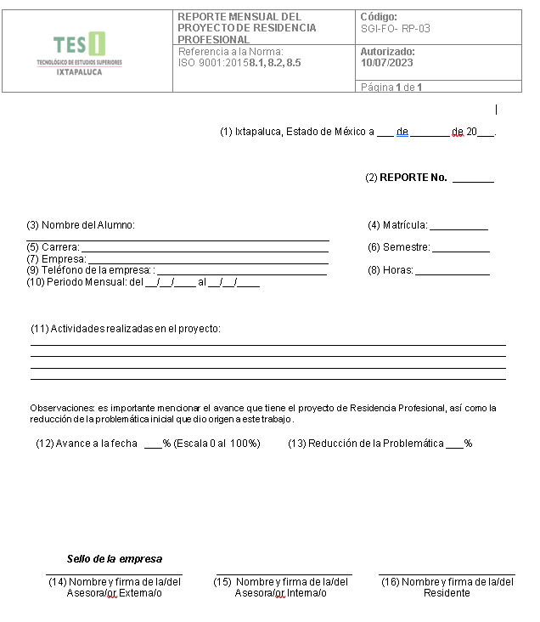
Departamento de Servicio
Social y Residencia Profesional
Entrega de los informes mensuales contando con 5 días hábiles para entregar en el área de Servicio social y Residenca a partir de haberse cubierto el periodo mensual.

Slide 18
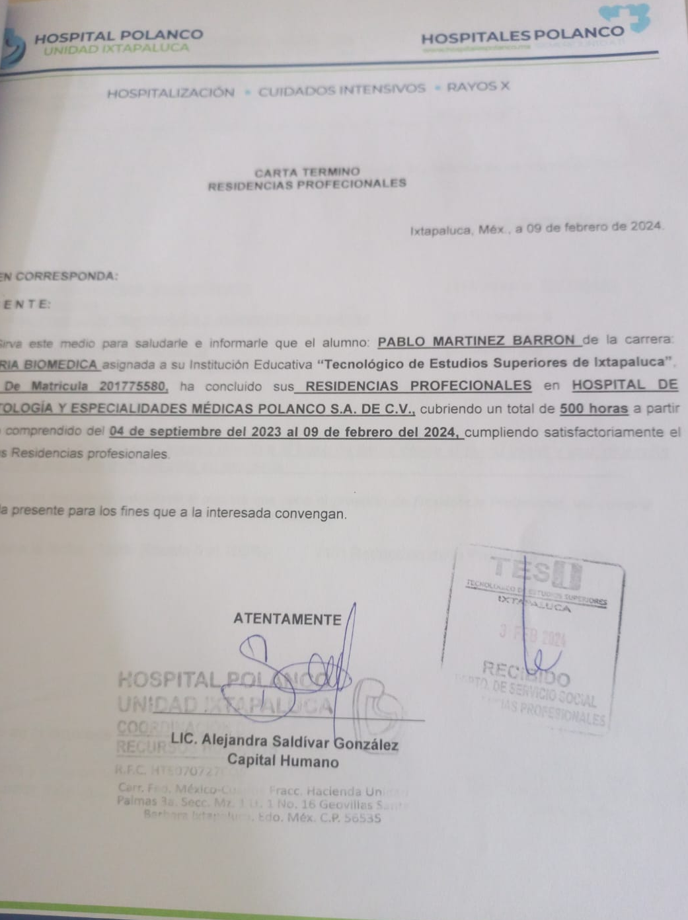
Departamento de Servicio
Social y Residencia Profesional
Posterior a la conclusión del periodo estipulado de Residencia, deberá expedirse:
deberán de entregarla en el área de Servicio social y Residencia (original y copia) (en un lapso no mayor a los 10 días hábiles).
8.-CARTA DE TERMINO DE RESIDENCIA PROFESIONAL Una vez que hayan concluido con el periodo estipulado y hayan cubierto sus 500 horas
Nota: la carta de termino la expide el área y/o empresa donde se encuentran realizando la Residencia.

Slide 19
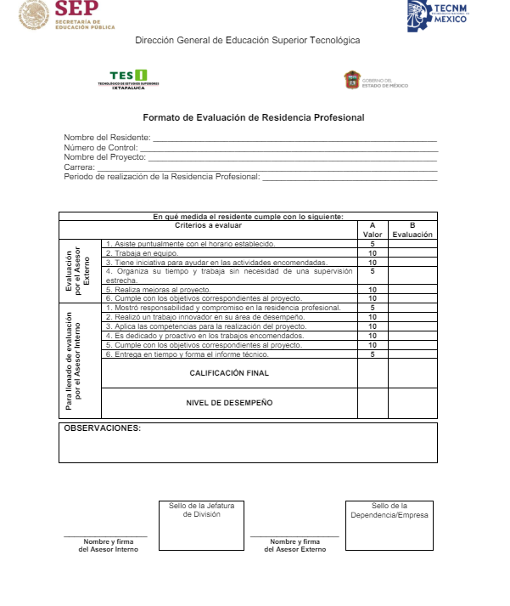
Departamento de Servicio
Social y Residencia Profesional
9.-FORMATO DE EVALUACIÓN
la descargan de la página del TESI
(https://tesi.org.mx/servicios_escolares.html)
Al finalizar el proyecto de Residencia Profesional el titular a cargo del residente en la empresa, organismo o dependencia deberá llenar el Formato de Evaluación de desempeño del residente, mismo que cada uno de ustedes deberán entregarán en el departamento de Servicio social y Residencia para complemento de su expediente.

Slide 20
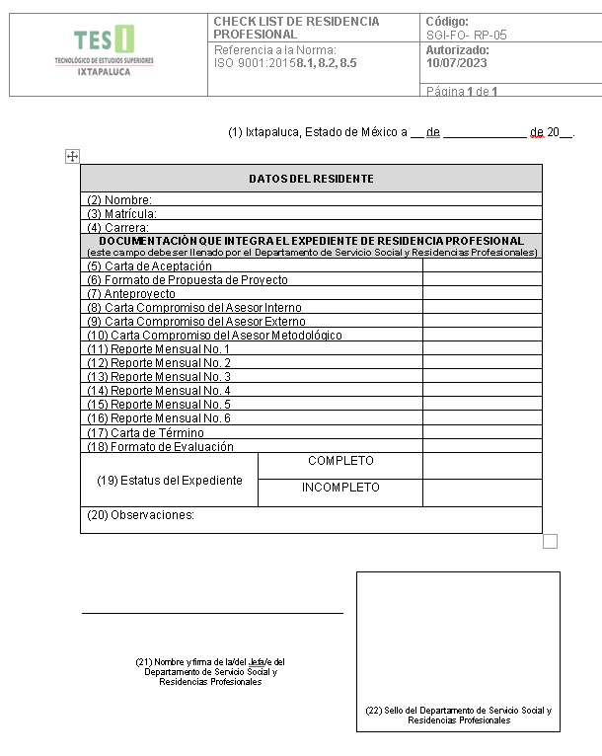
Departamento de Servicio
Social y Residencia Profesional
10.-CHECK LIST DE RESIDENCIA PROFESIONAL
Deberán de realizar el llenado únicamente del apartado de DATOS DEL RESIDENTE
NOTA: DEBERÁN ENTREGARLO JUNTO CON LA CARTA DE TERMINO Y EL FORMATO DE EVALUACIÓN

Slide 21
Departamento de Servicio
Social y Residencia Profesional
Los asesores(as) y jefe(a) de carrera autorizan que el proyecto sea correcto
SI YA ES CORRECTO
Posteriormente deberán subirlo al enlace del ONEDRIVE, que les compartirá la jefatura de división correspondiente, y la caratula impresa
10.-CHECK LIST DE RESIDENCIA PROFESIONAL
Deberán de realizar el llenado únicamente del apartado de DATOS DEL RESIDENTE y entregarlo junto con las copias de las líneas de captura y baucher de la reinscripción y cuota del pago del semestre actual(con el sello de Control escolar,)
11.- PORTADA DEL PROYECTO(formato se los proporciona jefe(a) de división y/o asesor (a) interno.

Slide 22
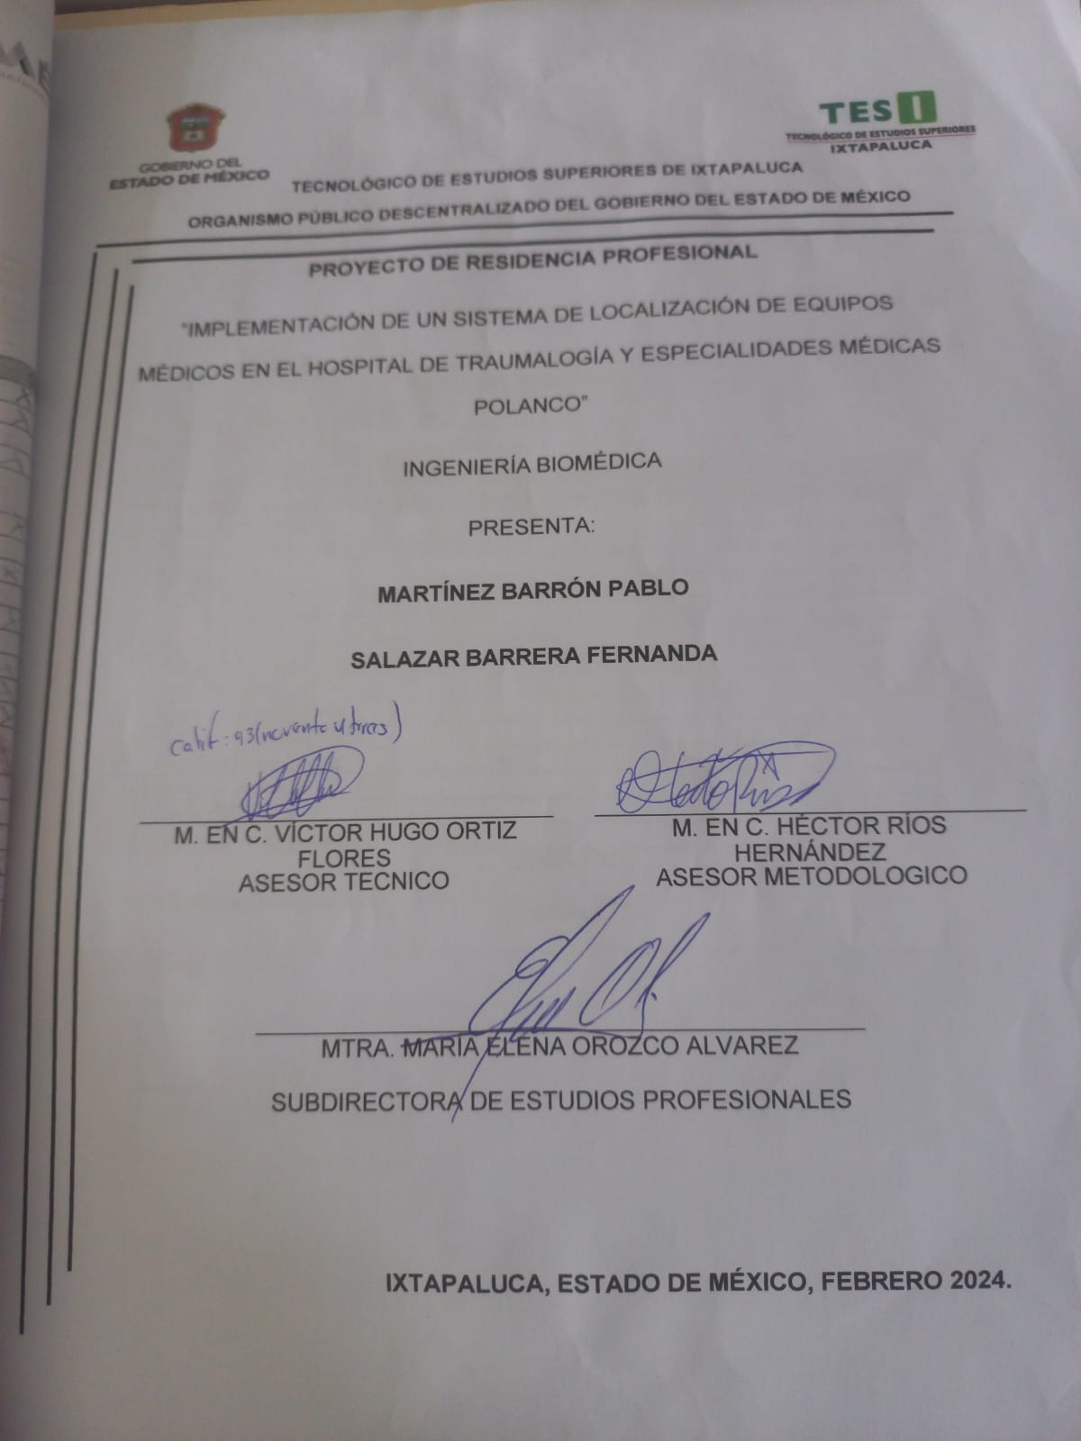
Departamento de Servicio
Social y Residencia Profesional
El proyecto final lo enviarán vía electrónico en OneDrive de manera digital con las especificaciones y formato en pdf, en el enlace que les proporcionará cada uno de los (las) jefes (as) de división.
Para finalizar el proceso realizan la entrega de la portada debidamente firmada y sellada en original y copia en el departamento de Servicio social y Residencia profesional.
Se expide LA CARTA DE TERMINO DE RESIDENCIA PROFESIONAL para los estudiantes que entregan en tiempo y forma en las FECHAS AUTORIZADAS (15 hábiles).

Slide 23
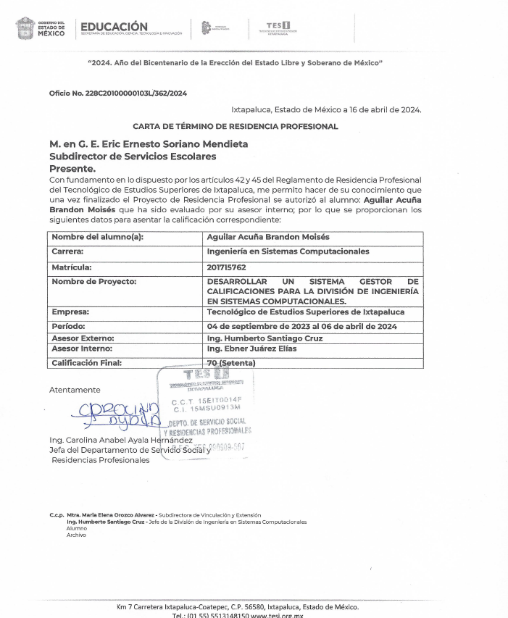
Departamento de Servicio
Social y Residencia Profesional
13.-CARTA DE TERMINO DE RESIDENCIA PROFESIONAL
Se realiza la gestión y entrega de la carta de termino de Residencia Profesional en un plazo no mayor a 15 días hábiles.
Contados a partir de la fecha en que el expediente del Residente se encuentre debidamente integrado y una vez que realicen entrega del proyecto final en el enlace de ONEDRIVE, portada y check list.

Slide 24
Departamento de Servicio
Social y Residencia Profesional
NOTA IMPORTANTE…
ESTUDIANTES QUE SU SEGUIMIENTO REQUIERA SER AUTORIZADO POR EL COMITÉ, DEBERÁN ESPERAR EL OFICIO DE CÓMITE Y UNA VES QUE LO RECIBAN DEBERÁN REALIZAR ENSEGUIDA EL PROCESO DE INSCRIPCIÓN Y ENTREGA DE DOCUMENTOS EN EL DEPARTAMENTO DE SERVICIO SOCIAL Y RESIDENCIA.

Slide 25
Departamento de Servicio
Social y Residencia Profesional
¡GRACIAS! POR TU ATENCIÓN
ING. CAROLINA ANABEL AYALA HERNÁNDEZ
JEFA DEL DEPTO DE SERVICIO SOCIAL
Y RESIDENCIAS PROFESIONALES

